Slide 1
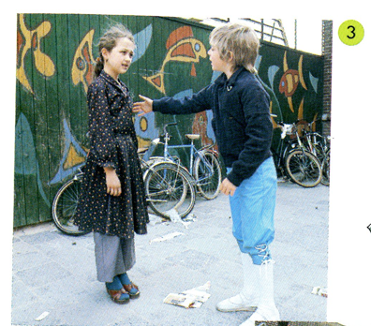
Marloes Hee, hoe heet je?
Louisa Louisa.

Slide 2
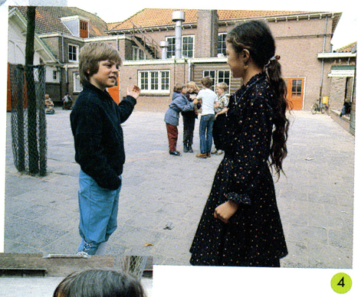
Marloes Oh. Doe je mee, Louisa?
Louisa Wat doen jullie?
Marloes Tikkertje,

Slide 3
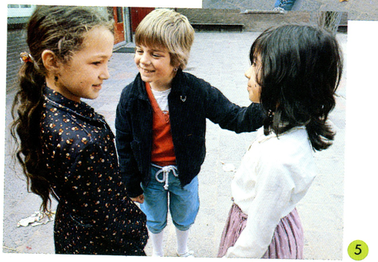
Louisa Wie doen er nog meer mee?
Marloes Maria.
Louisa Wie is Maria?
Marloes Dit is Maria.

Slide 4
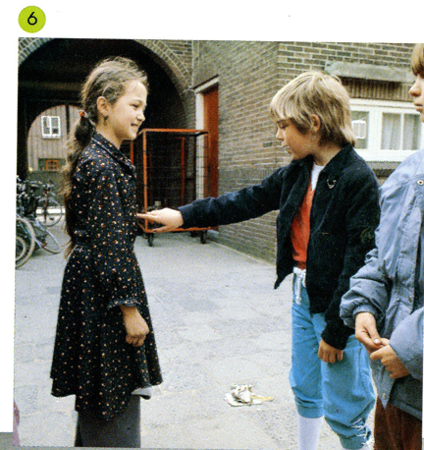
Louisa Wie is hem?
Marloes Tik. Jij bent hem.
Louisa Nee, dat is niet eerlijk.
Jij bent hem.

Slide 5
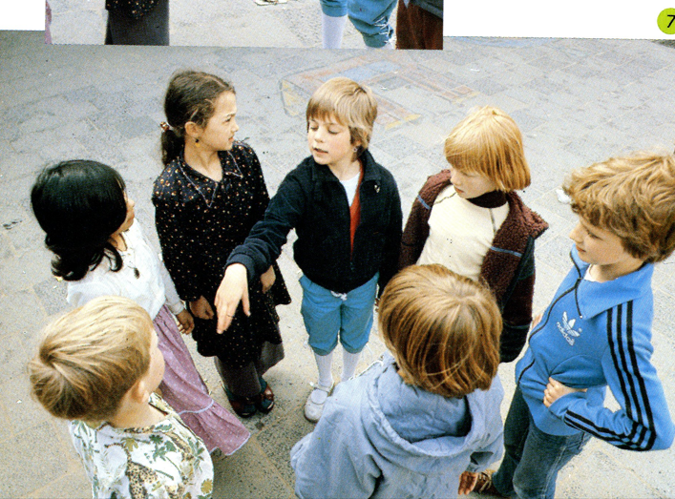
Marloes
Okee, we doen het eerlijk.
Iene miene mutte tien pond grutten
tien pond kaas
iene miene mutte is de baas.

